Slide 1
A-5 Circuit Analysis Methods
인하대학교 정보통신공학과
2019년 1학기 정보통신기초설계실습
( ICE2006 - 002/003/004 분반 )

Slide 2
Circuit Analysis Methods
회로 분석 : 복잡한 회로에서 임의 node의 전압이나 소자의 전류를 알고자 함.
회로방정식 수립
Loop Equation : 가상의 전류 설정한 후 KVL을 이용, 회로방정식 수립.
Node Equation : 각 node에서의 KCL을 이용하여 소자에 흐르는 전류를 산출한다.
방정식 풀기 : Loop Eq. -> 전류값, Node Eq. -> 전압값
Ohm’s Law를 이용하여 최종값 계산.
Notes:
-2-

Slide 3
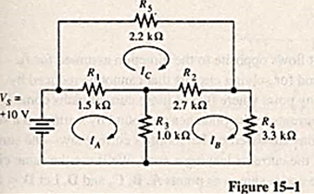
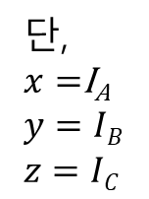
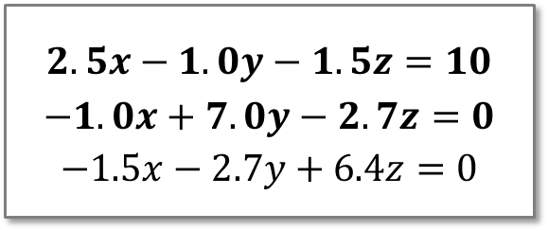
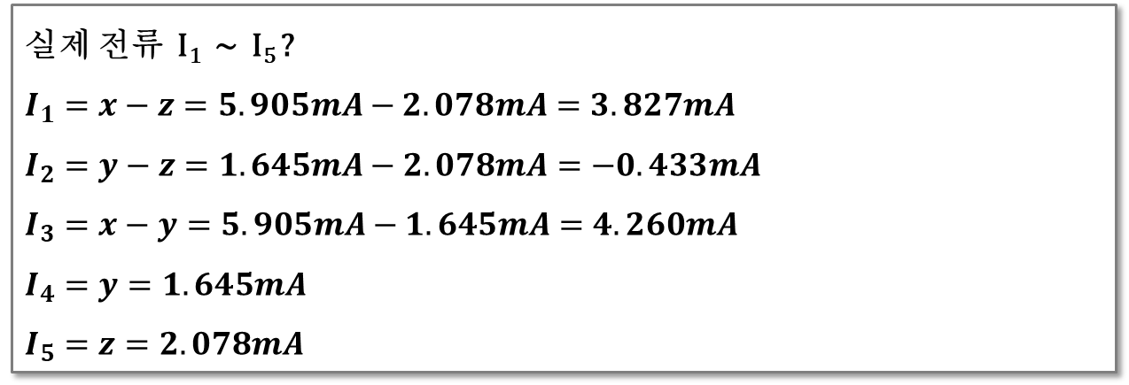
Circuit Analysis Methods – 회로방정식 Loop Equation
Q1. R4의 전류 I4 ?
$2.5x−1.0y−1.5z=10$
$−1.0x+7.0y−2.7z=0$
$−1.5x−2.7y+6.4z=0$
단,
$x=$I_{A}
$y=IB$
$z=IC$
연립방정식을 풀면…
$x=5.905$ [mA], $y=1.645$ [mA], $z=2.078\text{[}\text{mA}\text{]}$
실제 전류 I₁ ~ I₅ ?
$I_{1}=x−z=5.905mA−2.078mA=3.827mA$
$I_{2}=y−z=1.645mA−2.078mA=−0.433mA$
$I_{3}=x−y=5.905mA−1.645mA=4.260mA$
$I_{4}=y=1.645mA$
$I_{5}=z=2.078mA$
엑셀계산기 (각 조의 PC에 download 하기)
계산기 사이트 : Solving systems of linear equations

Slide 4
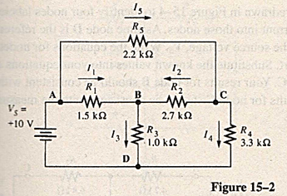

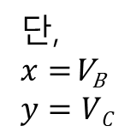

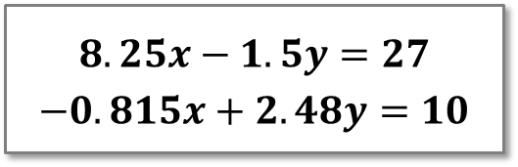
Circuit Analysis Methods – 회로방정식 Node Equation
Q2. R4의 양단 전압 $\text{V}C$ ?
$8.25x−1.5y=27$
$−0.815x+2.48y=10$
단,
$x=$V_{B}
$y=VC$
연립방정식을 풀면…
$x=\text{V}\text{B}=4.26$ [V], $y=\text{V}C=5.43$ [V]
Loop Eq. 과 Node Eq. 의 Cross check ..

Slide 5
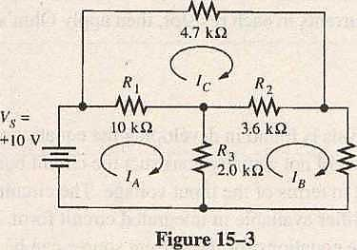
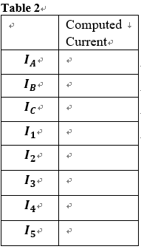
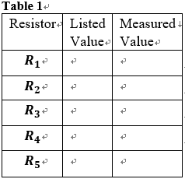
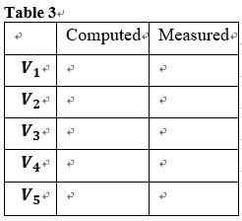


실험 : Circuit Analysis Methods (1)
$$Loop Equation ?$$
$$Node Equation ?$$

Slide 6
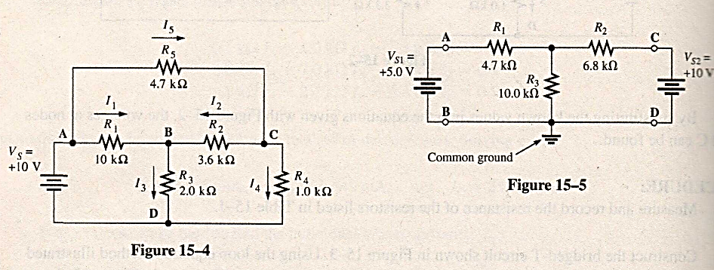




실험 : Circuit Analysis Methods (2), (3)
$$Fig. 15−4 Loop Equation ?$$
$$Fig. 15−4 Node Equation ?$$
$$Fig. 15−5 Loop Equation ?$$
$$Fig. 15−5 Node Equation ?$$
EVALUATION AND REVIEW QUESTIONS: 3. only

Slide 7
질문 A-5 Circuit Analysis Methods
Any Question ?
< 6주차 수업 공지 >
1. 수업 제목 : A-6 OrCAD Pspice 실습-1
2. 수업 내용 : OrCAD로 회로 그리고 Pspice 시뮬레이션
3. 과제 : 5주차 결과 보고서 (O), 6주차 예비 보고서 (X)
4. 6 주차 강의자료 : 공지 예정

